Slide 1

Γη
Διάμετρος = ~ 13,000 km
Οι ωκεανοί καλύπτουν 71%
Ατμόσφαιρα = 78% Ν και 21% Ο
Επιφανειακή θερμοκρασία -50 - +50 ºC
Μέση πυκνότητα = 5.5 g/cm³
Επιφανειακή πυκνότητα = 2.5-3.0 g/cm³
Η δημιουργία της γης
Δημιουργήθηκε από την επισώρευση σκόνης και μεγαλύτερων κομματιών διαφόρων διαστάσεων
Αρχικά ομογενής, ένα μείγμα διαστημικών σκουπιδιών.
Η «στρωμάτωση» της γης λόγω διαφοροποίησης των διαφορετικών υλικών.
Η διαφοροποίηση το αποτέλεσμα θέρμανσης και τουλάχιστον μερικής τήξης.

Slide 2
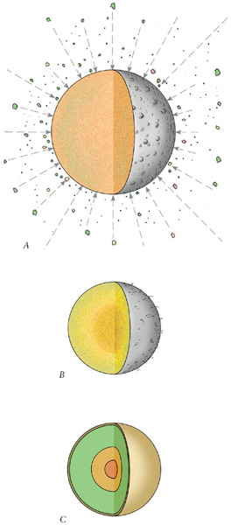
Πιθανές πηγές θερμότητας
Θερμότητα επισώρευσης από βομβαρδισμούς
Θερμότητα από βαρυτική συμπίεση με την συσσώρευση υλικών.
Αποσύνθεση ραδιενεργών υλικών
Διαφοροποίηση
Fe και Ni βυθίζονται για να σχηματίσουν τον πυρήνα.
Λιγότερο πυκνά υλικά σχηματίζουν τον μανδύα και τον ελαφρύτερο φλοιό.
Η παρουσία πτητικών αερίων δείχνει ότι δεν συνέβη ολοκληρωτική τήξη.
Η γη έλιωνε μερικώς και συνέχεια από μεγάλες συγκρούσεις.

Slide 3
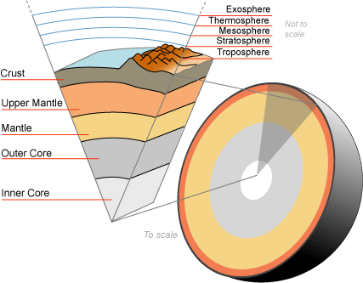
Γη
Αποτελείται από φλοιό, μανδύα, πυρήνα
Πυρήνας διάμετρο 7000 km, υγρός.
Φλοιός το εξωτερικό στερεό περίβλημα.
Ο μανδύας μεταξύ φλοιού και πυρήνα. Πάχος 2900 km.
Γεωλογικά ενεργή
Το μόνο γνωστό σώμα στο σύμπαν που έχει ζωή.
Παράγοντες που κάνουν την γη κατάλληλη για ζωή
Η απόσταση από τον ήλιο προκαλεί θερμοκρασίες στο εύρος όπου το νερό παραμένει σε υγρή μορφή.
Η θερμοκρασία σταθερή για δις έτη.
Η περιστροφή επιτρέπει σε όλες τις πλευρές της γης να έχουν φως και θερμότητα.
Η ατμόσφαιρα που απορροφά και διατηρεί την θερμότητα από τον ήλιο και αντανακλά τμήμα των επικίνδυνων ακτινοβολιών στο διάστημα.
Το μαγνητικό πεδίο προστατεύει την ζωή από επικίνδυνα σωματίδια υψηλής ενέργειας και την ακτινοβολία του ηλιακού ανέμου.

Slide 4
Η σελήνη
Διάμετρος = το 1/4 της γης.
Πυκνότητα = ~ 3.3 g/cm³ (παρόμοια με του μανδύα της γης).
Περιστρέφεται γύρω από τον άξονα της με τον ίδιο ρυθμό που περιστρέφεται και γύρω από την γη (29.5 μέρες). Το αποτέλεσμα είναι η ίδια πλευρά να αντικρύζει πάντα την γη.
Η απομακρυσμένη πλευρά έχει πιο πολλούς κρατήρες.
Καθόλου ατμόσφαιρα.
Πάγος στους πόλους.
Προέλευση της σελήνης
Η ηλικία των σεληνιακών πετρωμάτων μεγαλύτερη από 4.2 δις έτη.
Σύσταση παρόμοια με αυτή του μανδύα της γης με χαρακτηριστική έλλειψη μετάλλων.
Σχηματισμός του φεγγαριού από ένα μεγάλου μεγέθους πλανήτη σώμα που συγκρούστηκε με την γη (4400-4500 my).
Κομμάτια από την σύγκρουση πετάχτηκαν σε τροχιά γύρω από την γη και συνενώθηκαν για να σχηματίσουν τη σελήνη.

Slide 5
Τα παλαιότερα πετρώματα της γης
Βρέθηκαν στον Καναδά.
Η ηλικία τους 4.04 δις έτη.
Αλλά ακόμα παλαιότεροι κόκκοι ορυκτών, κόκκοι ζιρκονίου μεγέθους άμμου, σε μεταμορφωμένα ιζηματογενή πετρώματα από την Αυστραλία, με ηλικία 4.4 δις έτη.
Γνεύσιοι 3.8 δις ετών από Γροιλανδία
Κομμάτια παλαιού φλοιού 3.9 δις ετών στην Ανταρκτική
Δεν υπάρχουν πετρώματα στην γη που να έχουν ηλικία 4,6 δις έτη, καθώς η γη είναι τεκτονικά ενεργή και τα παλαιότερα πετρώματα έχουν καταστραφεί είτε λόγω διάβρωσης είτε λόγω τεκτονικής (κύκλος των πετρωμάτων).
Οι περισσότερες γνώσεις μας για την πρώιμη ιστορία της γης προέρχεται από έμμεσες πηγές, τους μετεωρίτες.

Slide 6
Η παλαιότερη επιφάνεια ξηράς
Μία ζώνη απολιθωμένου εδάφους (παλαιό-εδάφους) βρέθηκε στην Αυστραλία με ηλικία 3.46 δις έτη. Ηπειρωτικές μάζες πάνω από την επιφάνεια της θάλασσας.
Πρώτες ενδείξεις για αποσάθρωση, διάβρωση, σχηματισμό εδάφους.
Η παρουσία ορυκτών κόκκων ζιρκονίου από την Δ. Αυστραλία με ηλικία 4.4 δις έτη υποδηλώνουν αποσάθρωση ήδη σχηματισμένων πετρωμάτων και παρουσία νερού σε υγρή μορφή
Η Γη στο ηλιακό σύστημα
Η θέση της Γης και των ιδιαιτέρων τμημάτων της επιφάνειας της, σε σχέση προς τον ήλιο, κύρια ερμηνεύουν την φυσικό-γεωλογική της κατάσταση και τον χαρακτήρα και ρυθμό πολλών γεωλογικών διαδικασιών.
Οι κινήσεις του συστήματος Γης - Σελήνης, στο Ηλιακό σύστημα είναι εντελώς σύνθετες και επηρεάζουν τον χαρακτήρα των γεωλογικών διαδικασιών που συμβαίνουν πάνω στην επιφάνειά της.
Οι κινήσεις αυτές περιγράφονται από τους Κύκλους Milankovitch.

Slide 7
Κύκλοι Milankovitch
Milankovitch (1879-1958), Σέρβος μαθηματικός, αστρονόμος και μετεωρολόγος
Θεωρεία για τις μεταβολές της θερμοκρασίας της γης που οφείλονται στις τροχιακές ταλαντώσεις της γης.
Αυτές οι κυκλικές μεταβολές οφείλονται σε αλλαγές στην απόσταση της Γης από τον ήλιο και την γωνία περιστροφής της λόγω περιοδικών μεταβολών στην τροχιά της Γης.

Slide 8
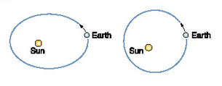
Κύκλοι Milankovitch
Εκκεντρότητα – Η τροχιά της γης αλλάζει από κυκλική σε πιο ελλειπτική κατά 2% κάθε 100,000 χρόνια, μετατοπίζοντας την γη πιο κοντά ή πιο μακριά από τον ήλιο και επηρεάζοντας το ποσοστό της ακτινοβολίας που δέχεται.
Η Γη κάνει μία πλήρη περιστροφή γύρω από τον Ήλιο σε 365,26 ημέρες κατά μήκος μιας ελαφρώς επιμηκυσμένης ελλειπτικής τροχιάς που προσεγγίζει στη μορφή κύκλου ακτίνας 149.500. 000Κm.
Αυτή η μέση απόσταση της Γης - Ήλιου χρησιμοποιήθηκε για να μετρηθούν αποστάσεις μέσα στο ηλιακό σύστημα και ονομάστηκε μία αστρονομική μονάδα (AU).
Ο Ήλιος είναι τοποθετημένος σε ένα εστιακό σημείο της έλλειψης. Ο λόγος του μισού της εστιακής απόστασης προς το μήκος του μεγίστου ημιάξονα περιγράφει το βαθμό πλάτυνσης της έλλειψης και ονομάζεται, εκκεντρότητα.

Slide 9
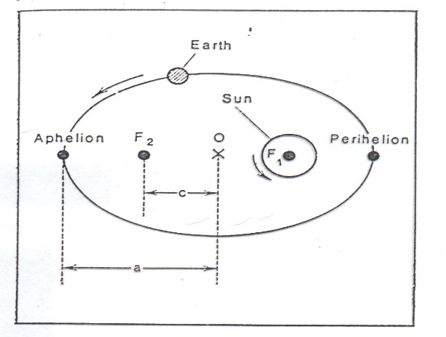
Κύκλοι Milankovitch: 1. Εκκεντρότητα
Έτσι, αν με ε συμβολίσουμε την εκκεντρότητα, με c την απόσταση από το ένα εστιακό σημείο μέχρι το κέντρο της έλλειψης και με α το μήκος του μέγιστου ημιάξoνα τότε ε = c/a
Για τη Γη c =2.600.000Km και α =149.500.000Κm άρα ε = 0.017.
Αυτή η ελαφρά πλάτυνση της τροχιάς της γης γύρω από τον ήλιο προφανώς δικαιολογεί εποχιακές μεταβολές της θερμοκρασίας στην επιφάνειά της.
Η τιμή της μεταβάλλεται από 0.003 έως 0.078 (c από 500.000Κm μέχρι 12.000.000Κm) με μία περίοδο 100.000 ετών.
Αυτή η περιοδική αλλαγή στην εκκεντρότητα της τροχιάς είναι μία αιτία των αυξομειώσεων στην μέση ετήσια θερμοκρασία και κατά συνέπεια και στον χαρακτήρα των γεωλογικών διαδικασιών πάνω στη γη.

Slide 10
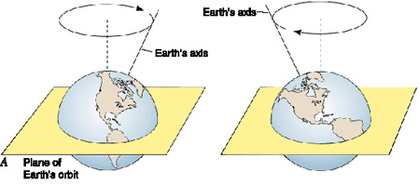
Κύκλοι Milankovitch: 2. Μετάπτωση
Μετάπτωση– Ο άξονας της γης περιστρέφεται κυκλικά κάθε 26,000 χρόνια, επηρεάζοντας το ποσοστό της ηλιακής ακτινοβολίας που λαμβάνουν οι πόλοι.

Slide 11
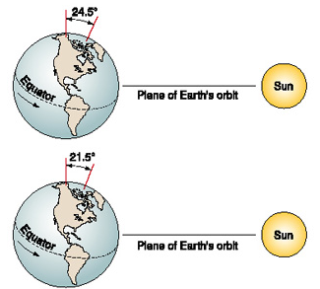
Κύκλοι Milankovitch: 3. Γωνία κλίσης του Αξονα της Γης
Γωνία κλίσης του άξονα της Γης – σήμερα στις 23.5º, αυτή η κλίση προκαλεί τις εποχές.
Η γωνία κλίσης κυμαίνεται μεταξύ 21.5º - 24.5º μέσα σε 41,000 έτη, αλλάζοντας την διάρκεια της μέρας και το ποσοστό της ηλιακής ακτινοβολίας στους πόλους.
Επιπρόσθετα προς αυτές τις μορφές κίνησης, ο άξονας της Γης υφίσταται αλλαγές στην γωνία κλίσεως του μικρής έκτασης. Οι αλλαγές αυτές είναι γνωστές ως κλόνηση (nutation) με μία περίοδο 19 ετών.

Slide 12
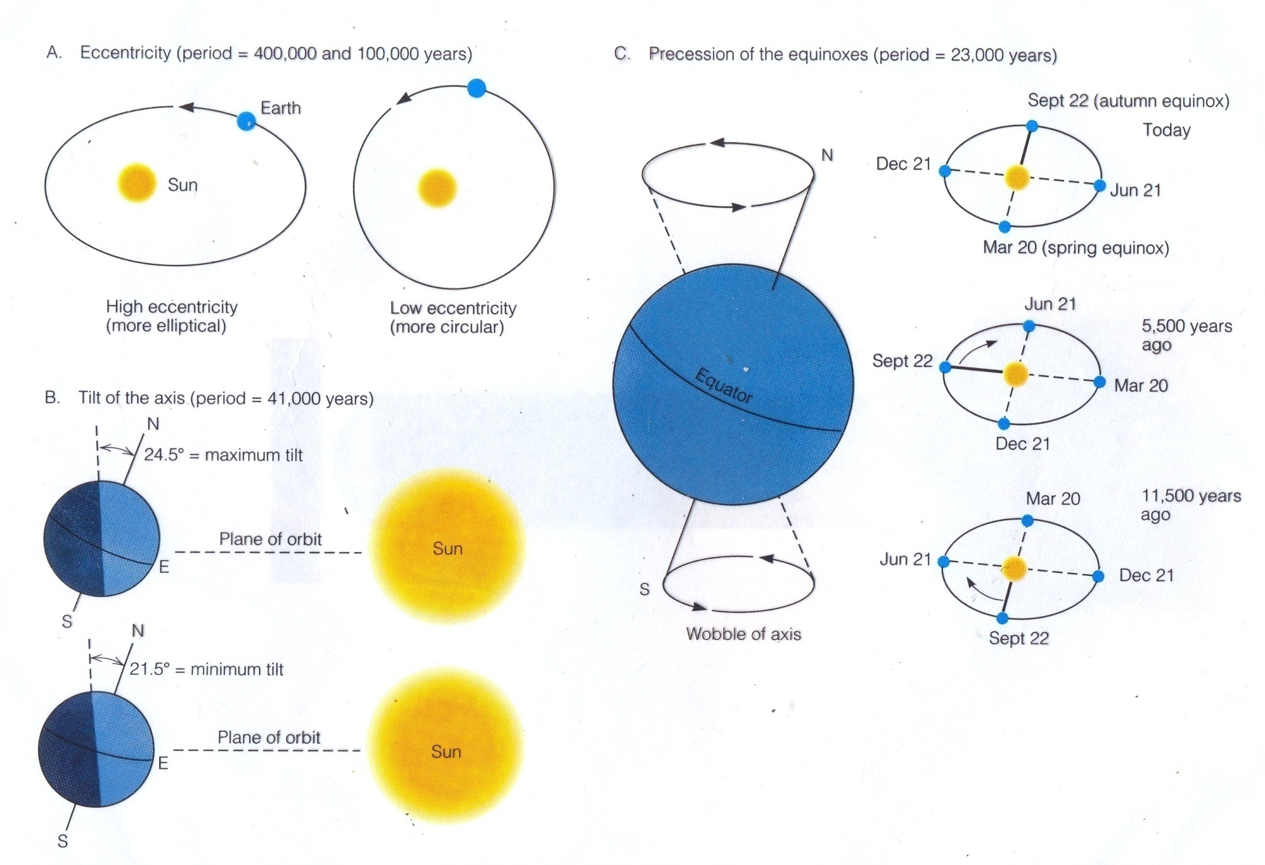

Slide 13
Το σχήμα της γης
Η σφαιροειδής φύση της γης είχε αποκαλυφθεί από πολύ πριν και είναι γνωστή σε όλους μας. Πρώτη αναφορά στο σφαιρικό σχήμα της Γης έγινε από τον Έλληνα κλασσικό φιλόσοφο Πυθαγόρα (571-497 Π.x.). Στη πραγματικότητα ο πλανήτης μας έχει ένα σχήμα που πλησιάζει πολύ προς το σχήμα μιας σφαίρας.
Ένα ακριβές μοντέλο της Γης (σφαίρα) με διάμετρο ένα μέτρο θα ήταν κατά 3mm πεπλατυσμένο στους πόλους και θα είχε μία ανώμαλη επιφάνεια της τάξεως των 0.6mm που θα αντιπροσώπευε τις πιο ψηλές κορυφές των βουνών.
Εν τούτοις ακριβείς μετρήσεις του αληθινού σχήματος της Γης δείχνει ότι οι παραπάνω αποκλίσεις είναι εντελώς μεγάλες πάνω στην γήινη κλίμακα. Η διαφορά Π.χ. μεταξύ της πολικής και ισημερινής ακτίνας είναι 21.5 km και η διαφορά στο μήκος ενός μεσημβρινού και του ισημερινού είναι περισσότερη από 65km.
Άρα η φιγούρα της Γης μπορεί καλλίτερα να δοθεί από ένα ελλειψοειδές εκ περιστροφής με ένα σχετικά μικρό άξονα. Η πλάτυνση ποσοτικά υπολογίζεται από τον τύπο a_{e}= α-β/α όπου α_{e} η πλάτυνση και α και β τα μήκη του μεγίστου και του ελαχίστου ημιάξονα αντίστοιχα του ελλειψοειδούς εκ περιστροφής. Η πλάτυνση στους πόλους του γήινου ελλειψοειδούς βρέθηκε να είναι a_{e}=1/298.3.

Slide 14
Ακόμη πιο ακριβείς μετρήσεις έχουν δείξει ότι η Γη δεν είναι μόνο πεπιεσμένη στους πόλους αλλά είναι επίσης και στον ισημερινό. Το μέγεθος της πλάτυνσης στον ισημερινό δεν είναι μεγάλο a_{e} =1/ 30.000. Η διαφορά μεταξύ των δύο ημιαξόνων, του μεγίστου και του ελαχίστου, της ισημερινής ελλείψεως είναι γύρω στα 200 μέτρα. Η συμπίεση της γης στην ισημερινή περιοχή απαντά στις Ινδίες και τον Ειρηνικό Ωκεανό.
Η Γη μπορεί να παραστεί με μεγαλύτερη ακρίβεια από αυτή του σφαιροειδούς και ελλειψοειδούς εκ περιστροφής, αν θεωρήσουμε ότι έχει το σχήμα ενός τριαξονικού ελλειψοειδούς δηλαδή μιας γεωμετρικής φιγούρας με διπλή (πολική και ισημερινή) πλάτυνση.
Επίσης, ένα τριαξονικό ελλειψοειδές εκ περιστροφής δεν αντιστοιχεί με αρκετή ακρίβεια προς το αληθινό σχήμα της Γης. Είναι αρκετό να δεχτούμε, ως εικόνα της Γης, το αληθινό σχήμα της γήινης "σταθμικής" επιφάνειας που σχηματίζεται στις μεν θάλασσες και τους ωκεανούς από τη στάθμη του νερού αδιατάρακτης από ανέμους και παλίρροιες στις δε ηπείρους από τη στάθμη του νερού σε φανταστικά κανάλια που διασχίζουν όλες τις ηπείρους και που συνδέονται με τους ωκεανούς.
Αυτή η "χωροσταθμική επιφάνεια" σχηματίζει ένα σώμα σύνθετου σχήματος που είναι γνωστό ως γεωειδές.

Slide 15
Η "χωροσταθμική επιφάνεια" γενικώς δεν συμπίπτει ούτε με το ανάγλυφο του στερεού φλοιού της Γης ούτε με την επιφάνεια του ελλειψοειδούς. Το εντελώς περίπλοκο σχήμα της επιφάνειας του γεωειδούς συνδέεται με την ανομοιογένεια της κατανομής της μάζας πάνω στην επιφάνεια της γης και μέσα στο φλοιό της. Αυτή η περίπτωση η ίδια εκδηλώνεται π.χ. στο χαρακτήρα της απόκλισης του νήματος της στάθμης, που θα πρέπει κανονικά πάντοτε η διεύθυνση του νήματος να είναι κάθετος προς την "χωροσταθμική επιφάνεια". Σε συνθήκες ενός ορεινού ανάγλυφου, το νήμα της στάθμης αποκλίνει εκ της κατακόρυφου προς την κατεύθυνση των τμημάτων συγκέντρωσης μεγάλων μαζών υλικού που αιτιολογεί μια εξόγκωση πάνω στη "χωροσταθμική επιφάνεια".
Από την άλλη πλευρά, αντίθετα, μία έλλειψη μάζας προκαλεί βύθιση της χωροσταθμικής επιφάνειας. Η ανομοιογενής κατανομή της πυκνότητας του υλικού της Γης, η οποία παράγει ανώμαλες τοπικές ζώνες πλεονάσματος ή έλλειψης μάζας επίσης επηρεάζει τη θέση του νήματος της στάθμης (και την επιφάνεια της γης).

Slide 16
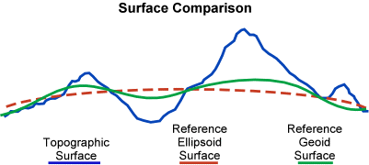
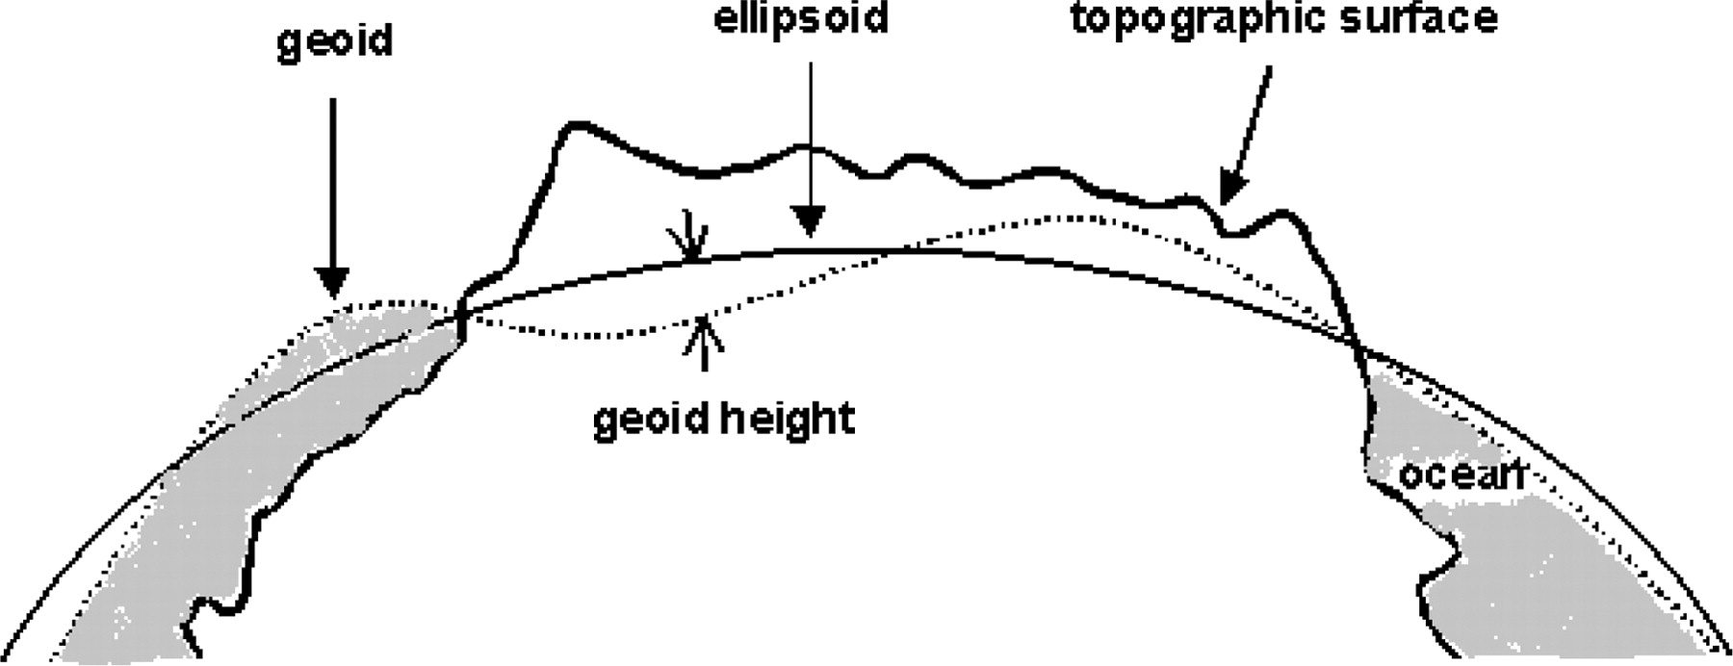
Ελλειψοειδές
Τοπογραφική επιφάνεια
Γεωειδές

Slide 17
Το μέγεθος της Γης
Ο προσδιορισμός του μεγέθους της Γης έγινε για πρώτη φορά το 250 π.Χ. περίπου, από τον αλεξανδρινό αστρονόμο Ερατοσθένη.
Αυτός υπολόγισε ότι το μεσημέρι της ημέρας του καλοκαιρινού ηλιοστασίου (22 Ιουνίου) στην Συήνη (σημερινό Ασσουάν) ο ήλιος καθρεπτίζονταν σε ένα βαθύ πηγάδι, δηλαδή αυτός βρισκόταν στο ζενίθ. Στον ίδιο χρόνο, στην Αλεξάνδρεια που κατά την άποψη του Ερατοσθένη βρισκόταν στον ίδιο μεσημβρινό, τα ψηλά κτίρια ρίχνουν μία σκιά.
Από το μέγεθος της σκιάς α και από το γνωστό ύψος h του οβελίσκου ο Ερατοσθένης υπολόγισε την γωνία α από την οποία ο ήλιος δεν έφθασε στο ζενίθ στην Αλεξάνδρεια, η οποία γωνία αποδείχτηκε ότι είναι το 1/50 της περιφέρειας του κύκλου ή 7°12' (με τα σημερινά δεδομένα 7^{ο}07΄). Ο Ερατοσθένης έτσι έδειξε ότι η Αλεξάνδρεια βρίσκεται από το Ασσουάν σε μία απόσταση που αντιστοιχεί στο 1/50 του μεσημβρινού. Στη πράξη η απόσταση αυτή μεταξύ των δύο πόλεων ερμηνεύτηκε από τον ίδιον σε 5.000 Αιγυπτιακά στάδια (1 στάδιο = 158 μέτρα). Ως εκ τούτου το μήκος της περιφέρειας του μεσημβρινού ήταν 50 Χ 5000 χ 158 = 39.500 km και η ακτίνα της Γης 6290 km (σήμερα υπολογίζεται ότι είναι 6371.11 km).
Αργότερα στο διάστημα 1024-1039 το μέγεθος της Γης ερμηνεύτηκε από τον Abu Raikhan Birani, από το Oυζμπεκιστάν. Στην ουσία η μέθοδός του ήταν η ακόλουθη: Αυτός ερμήνευσε την γωνία α από τη φαινόμενη βύθιση του ορίζοντα με την έννοια του αστρολάβου και βρήκε ότι είναι 24 λεπτά. Το ύψος του βουνού το υπολόγισε ως 321.46m.

Slide 18
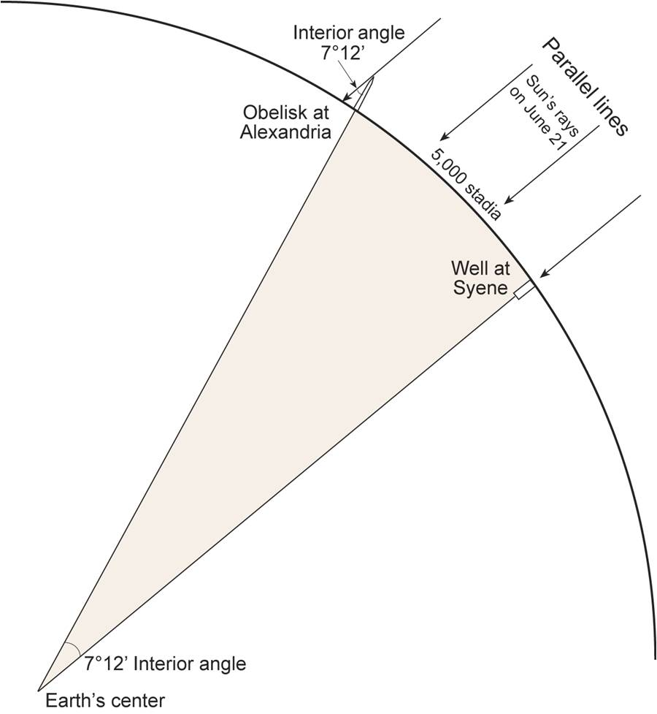
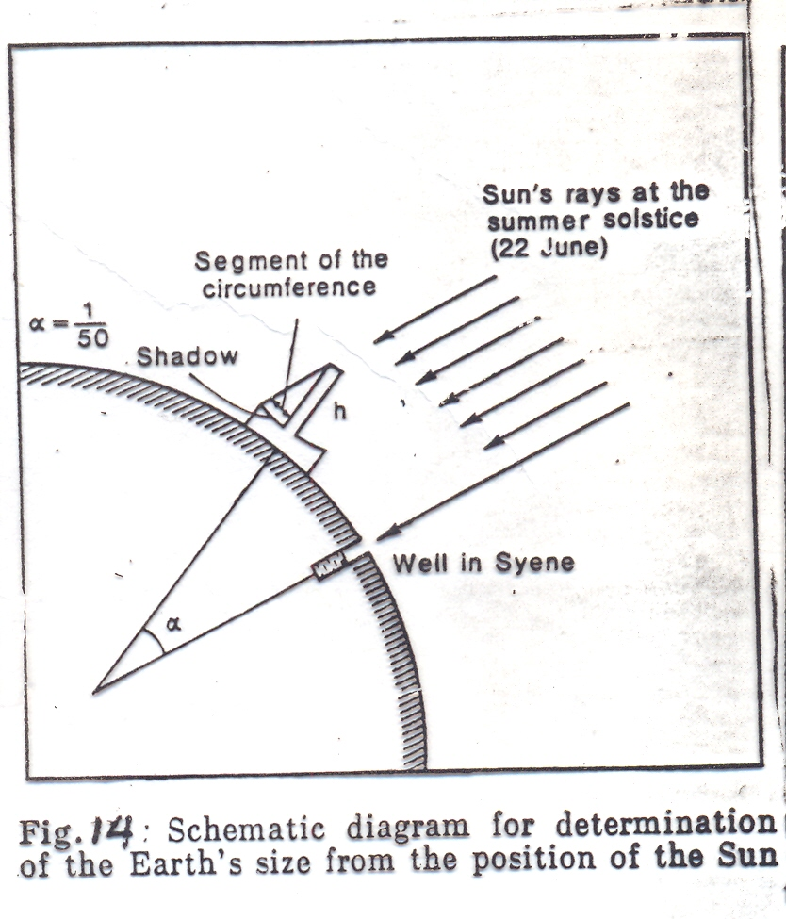
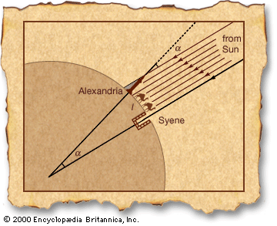

Slide 19
Η μάζα και η πυκνότητα της Γης
Οι σημερινές μετρήσεις του γεωειδούς έδειξαν ότι η επιφάνεια της Γης είναι λίγο περισσότερο από 510 εκατ. τετραγ. μίλια και ο όγκος της είναι 1100 κυβικά χιλιόμετρα. Η ακτίνα της σφαίρας με βάση το γεωειδές είναι 6370km και οι τιμές της πολικής και ισημερινής ακτίνας του ελλειψοειδούς είναι Rp = 6357Κrn και Re =6378 km αντίστοιχα.
Άλλα χαρακτηριστικά της Γήινης μάζας και πυκνότητας βρέθηκαν βάση των νόμων της Φυσικής. Έτσι η δύναμη της βαρύτητας πάνω στην επιφάνεια της Γης υπολογίστηκε από τον δεύτερο νόμο του Νεύτωνα με βάση την σχέση F=m.g όπου F είναι η δύναμη της βαρύτητας, m η μάζα του σώματος που έλκεται και g η επιτάχυνση τη ελεύθερης πτώσης.
Αν δεχθούμε ότι η μάζα της Γης Μ είναι συγκεντρωμένη στο κέντρο της τότε σύμφωνα με τον νόμο της παγκόσμιας έλξης F = f mM/R² όπου f είναι η παγκόσμια σταθερά και Μ είναι η μάζα της Γης. Έτσι έχουμε F = m. g και F = f mM/R² δηλαδή mg = f .m Μ/R² ή M=1/fgR^{2.} Από τον τύπο αυτό μπορεί να υπολογιστεί η μάζα της γης, η οποία βρέθηκε να είναι 5.98 χ 10²¹τόννoυς. Από την άλλη πλευρά με βάση τον κατά προσέγγιση όγκο της Γης μπορούμε να ορίσουμε την μέση (σ_{αν}) πυκνότητα της Γης:

Slide 20
Η πυκνότητα αυτή είναι πάρα πολύ μεγαλύτερη από την πυκνότητα των πιο κοινών πετρωμάτων του φλοιού.
Η μέση πυκνότητα των πετρωμάτων όπως του γρανίτη, του συηνίτη του βασάλτη και του πυροξενίτη ποικίλει μεταξύ 2.7 και 3.2 gr/cm³.
Τα ιζηματογενή πετρώματα, όπως ψαμμίτες, άργιλοι και ασβεστόλιθοι έχουν ακόμη χαμηλότερες πυκνότητες που γενικώς ποικίλουν μεταξύ 2.2 και 2.5g/cm³.
Έτσι, η μέση πυκνότητα της Γης είναι σχεδόν δύο φορές μεγαλύτερη από την πυκνότητα των πετρωμάτων που φτιάχνουν το φλοιό, η οποία ίσως οφείλεται σε μία αύξηση της πυκνότητας με το βάθος ώστε τα πιο χαμηλά στρώματα υπερβαίνουν την μέση πυκνότητα του 5.5g/cm³ για τον πλανήτη.

Slide 21
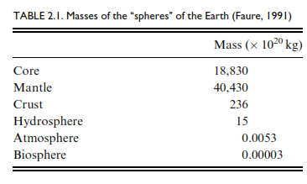
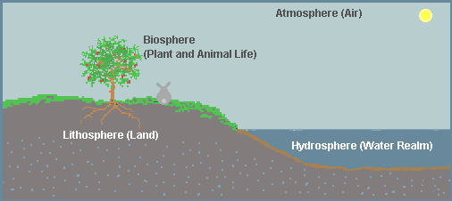
Οι «Σφαίρες» της Γης
Λιθόσφαιρα
Υδρόσφαιρα
Ατμόσφαιρα
Βιόσφαιρα

Slide 22
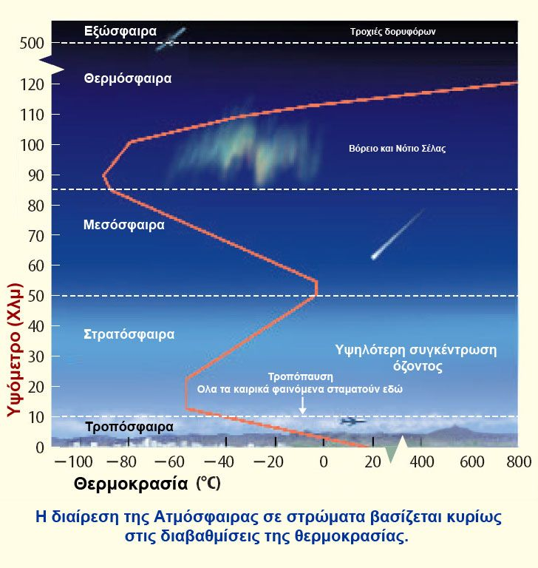
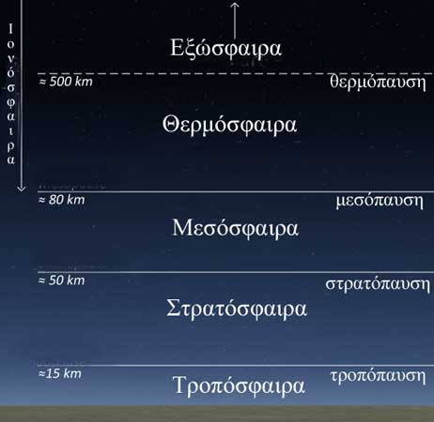
Ατμόσφαιρα

Slide 23
Η δομή της Γης
Πυρήνας με διάμετρο 7000 km, χωρίζεται σε:
Εσωτερικό (στερεό μεταλλικό με πυκνότητα 10gr/cm³, θερμοκρασία 3000-6000^{ο}C και πιέσεις 3,5.10⁶atm).
Εξωτερικό (ρευστός)
Φλοιός: το εξωτερικό στερεό περίβλημα. Πάχος 4-70km, χωρίζεται σε:
Ηπειρωτικό (20-70km, πυκνότητα 2,8gr/cm, SiAl)
Ωκεάνιο (4-7km, πυκνότητα 2,9gr/cm, SiMa)
Μανδύας μεταξύ φλοιού και πυρήνα. Πάχος 2900 km, πυκνότητα 4,7gr/cm³, χωρίζεται σε :
Κατώτερο
Ανώτερο

Slide 24
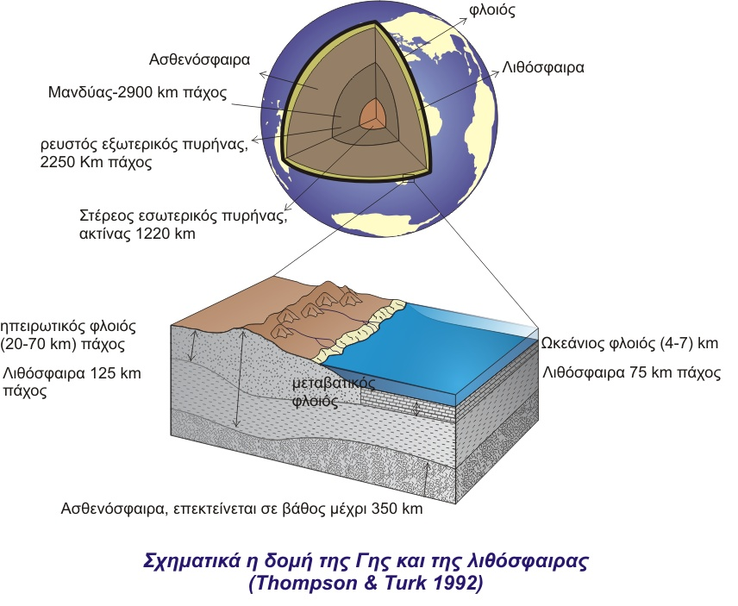
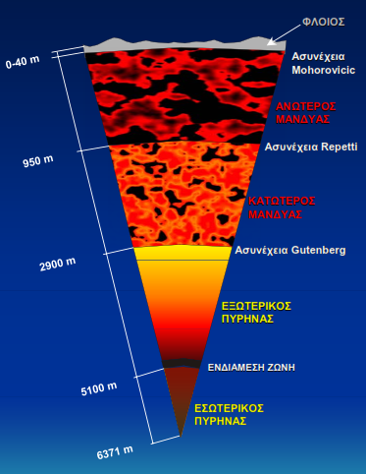
Ασυνέχεια Lehman

Slide 25
Σεισμικά κύματα
Τα κύματα Ρ ή επιμήκη κύματα ή κύματα συμπίεσης και αραίωσης είναι όμοια στο τρόπο διάδοσης με τα ηχητικά κύματα. Τα μόρια της ύλης κραδαίνονται παράλληλα προς την διεύθυνση διάδοσης. Παράγονται σε αντίδραση των υλικών να μεταβληθεί ο όγκος τους. Φθάνουν πρώτα στο σταθμό αναγραφής. (Ρ=primary= πρώτα-πρόδρομα).
Τα κύματα S ή εγκάρσια κύματα διατμήσεως μεταδίδονται με την κράδανση των μορίων κάθετα προς τη διεύθυνση διάδοσης. Φθάνουν δεύτερα στον σταθμό αναγραφής. (S=secondary=δεύτερα-πρόδρομα).
Η ταχύτητα των Ρ κυμάτων δίνεται από τον τύπο U_{ρ} ₌ U_{p}=1,7U_{s}
H ταχύτητα των S κυμάτων δίνεται από τον τύπο U_{s} =
√ψ/ρ
ρ= η πυκνότητα του υλικού μέσου, μ= ο συντελεστής ακαμψίας του υλικού
ψ= ο αξονικός συντελεστής

Slide 26
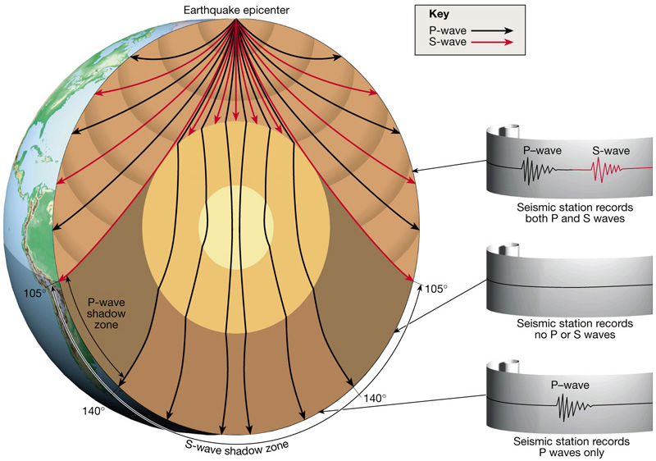

Slide 27
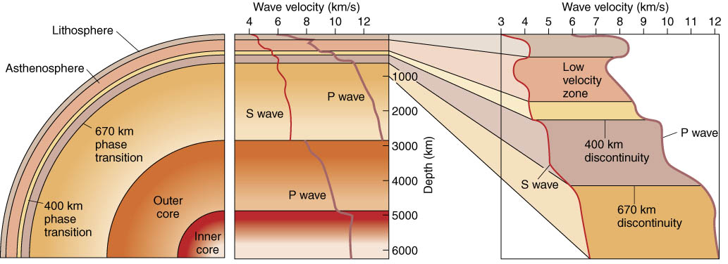
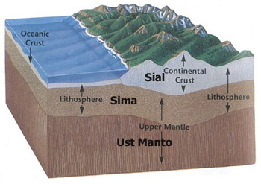
Ασυνέχεια Conrad
Ασυνέχεια Mohorovicic

Slide 28
Πυρήνας
Παρά την μεγάλη πυκνότητα έχει λιγότερη μάζα σε σχέση με τον μανδύα, ο oπoίoς έχει και σημαντικά μεγαλύτερο όγκο.
Eξ’ αιτίας των άκρως υψηλών πιέσεων ο εσωτερικός πυρήνας θα σχηματίζεται από ένα υλικό μεγάλης πυκνότητας δηλαδή από ένα κράμα μετάλλων, κυρίως σίδηρο αλλά και νικέλιο (υλικά των μετεωριτών-πλανητών).
Στη σύσταση του εξωτερικού πυρήνα παίρνουν μέρος και μικρότερης πυκνότητας στοιχεία όπως S, O που χαμηλώνουν το σημείο τήξης.
Ο εξωτερικός πυρήνας είναι υπεύθυνος για το μαγνητικό πεδίο της Γης
Εμποδίζει τη μετάδοση των σεισμικών S κυμάτων μέσα στη Γη.
Υπάρχει μία ζώνη πάνω στην μακρινή πλευρά της γης αντίκρυ ενός σεισμού, στην οποία τα μόνα απευθείας σεισμικά κύματα χωρίς ανάκλαση που καταγράφονται είναι τα Ρ ενώ δεν παρατηρείται η απευθείας άφιξη των S. Στα υγρά μεταδίδονται τα κύματα Ρ αλλά όχι τα κύματα S, άρα το εξωτερικό τμήμα του πυρήνα θα πρέπει να είναι υγρό.
Επί πλέον, η μελέτη των Ρ κυμάτων που ταξιδεύουν μέσα από το εσωτερικό τμήμα του πυρήνα έχει οδηγήσει στην αποδοχή ότι ο εσωτερικός πυρήνας είναι στερεός (Ασυνέχεια Lehman).
Αυτή η ιδέα ενισχύεται με τη μελέτη των ελεύθερων ταλαντώσεων και την ανίχνευση άφιξης σεισμικών κυμάτων, τα οποία πιστεύεται ότι ταξίδευσαν μέσα από τον εσωτερικό πυρήνα ως S κύματα
Ασυνέχεια Gutenberg, όριο Μανδύα - Πυρήνα

Slide 29
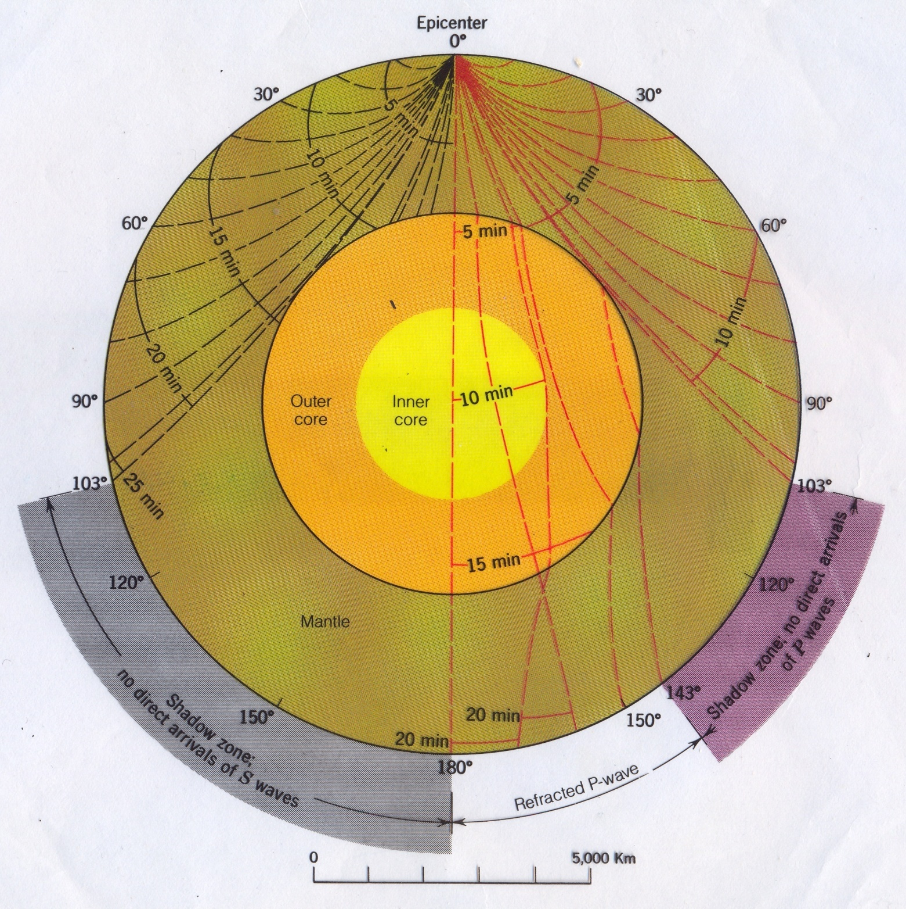

Slide 30
Μαγνητικό πεδίο
Πιστεύεται ότι συσχετίζεται με την υγρή φύση του εξωτερικού πυρήνα.
Μοιάζει με ένα τεράστιο κομμάτι μαγνήτη τοποθετημένο στο κέντρο της γης ενώ δείχνει προς τα κάτω τους πόλους.
Η παραμένουσα μαγνήτιση των γήινων υλικών δεν μπορεί να αιτιολογήσει το μαγνητικό πεδίο. Οι θερμοκρασίες μέσα στο εσωτερικό της γης είναι πολύ υψηλές για να την επιτρέψουν.
Το μαγνητικό γήινο πεδίο αλλάζει τόσο γρήγορα διεύθυνση και ένταση έτσι ώστε δεν μπορεί να είναι το αποτέλεσμα μιας στατικής μαγνήτισης.
Οι κινήσεις του λειωμένου σιδήρου στον εξωτερικό πυρήνα, δρώντας ως ένα τεράστιο δυναμό, πρέπει να είναι η πηγή του μαγνητικού πεδίου.
Εν τούτοις κανείς δεν έχει αποδείξει με επιτυχία πως ακριβώς θα πρέπει να εργάζεται το δυναμό ή πως αυτό προμηθεύεται την ενέργεια την αναγκαία να το κινήσει.

Slide 31
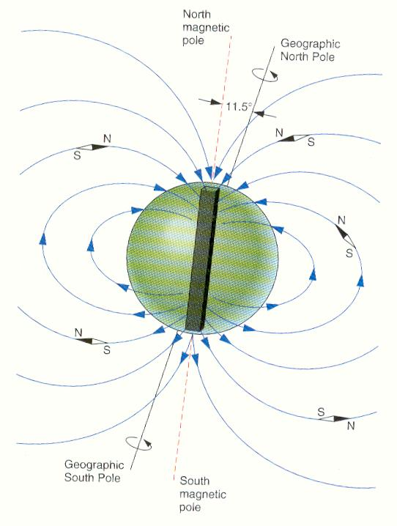

Slide 32
Ο Μανδύας
Περιλαμβάνει τον περισσότερο όγκο και την περισσότερη μάζα της γης. Η μέση πυκνότητά του 4,7 gr/cm³, δείχνει ότι ο μανδύας συντίθεται από πετρώδη μάλλον παρά από μεταλλικό υλικό.
Η ακριβής σύσταση του μανδύα δεν είναι γνωστή, αλλά το Ο και το Si πρέπει να κυριαρχούν, Fe και Mg τα περισσότερο άφθονα μεταλλικά ιόντα. (πυκνότητα του μανδύα, σεισμική ταχύτητα, σύσταση των πετρωμάτων που πιστεύεται ότι έχουν έλθει από το μανδύα, σύσταση των μετεωριτών)
Η μέση σύσταση του μανδύα είναι υπερβασική, όμοια προς ένα περιδοτίτη, δουνίτη, ή άλλο πολύ πλούσιο σε ολιβίνη πέτρωμα.
Μπορεί να διαιρεθεί σε μερικά συγκεντρικά κελύφη πάνω στη βάση των σεισμικών ιδιοτήτων.
Ο κατώτερος μανδύας εκτείνεται από 700km μέχρι τα 2.900km βάθος περίπου. Αν και οι θερμοκρασίες είναι πολύ υψηλές η διάδοση των S κυμάτων, δείχνει ότι είναι ουσιαστικά στερεός.
Η σταθερή αύξηση της πυκνότητας και των σεισμικών κυμάτων προς τα κάτω οφείλεται πιθανά στο αποτέλεσμα της πίεσης. Οι ακόμη υψηλότερες πιέσεις σε χαμηλότερες στάθμες θα συμπιέζουν τις κρυσταλλικές δομές των εκεί παρόντων ορυκτών όλο και περισσότερο, οδηγώντας σε μία μεγαλύτερη πυκνότητα σε μεγαλύτερα βάθη.

Slide 33
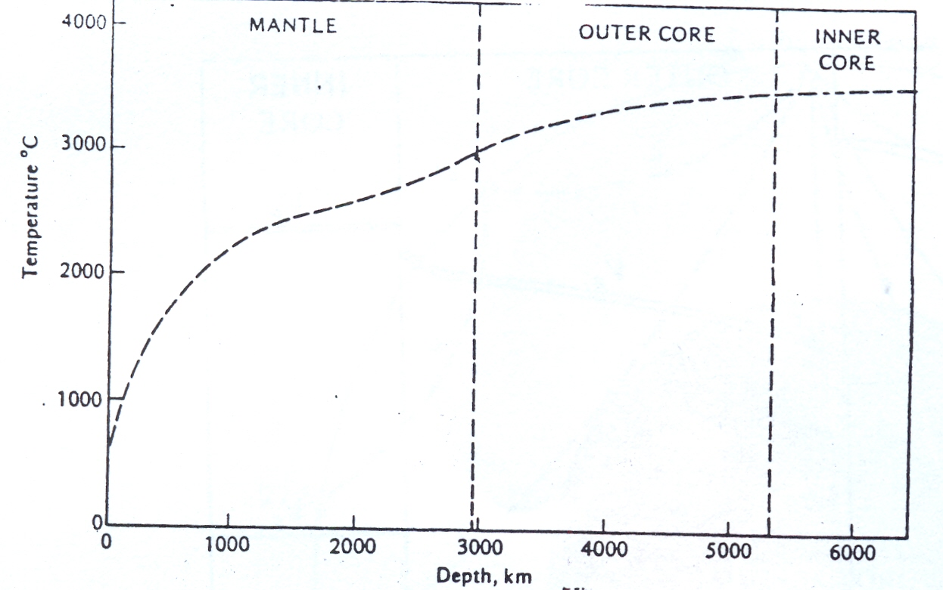
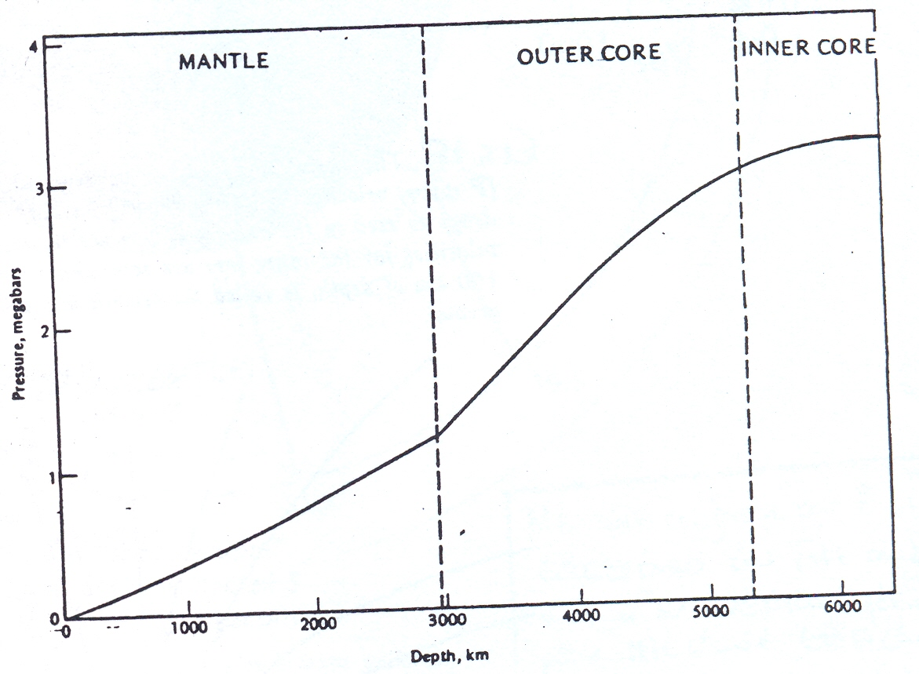

Slide 34
Κατώτερος Μανδύας
Η ποσότητα του σιδήρου στα πυριτικά ορυκτά αυξάνει με το βάθος στο κατώτερο μανδύα αυξάνοντας την πυκνότητα αλλά ελαττώνοντας κάπως την σεισμική ταχύτητα.
Αντίθετα, τα σχετικώς ξαφνικά άλματα στη σεισμική ταχύτητα στην οροφή του κατώτερου μανδύα και μέσα στην μεταβατική ζώνη (400-700 km) πιθανά δεν σχετίζονται με την αλλαγή στη σύσταση αλλά σε αλλαγές στην κρυσταλλική δομή στις καλούμενες δηλαδή "φασικές αλλαγές" Αυτές αιτιολογούνται από την αύξηση της πιέσεως σε μεγαλύτερα βάθη, αλλά αυτές είναι ασυνεχείς μάλλον παρά βαθμιαίες αλλαγές. Π.χ. το ορυκτό ολιβίνης έχει μία δομή σταθερή κάτω από τις συνθήκες που είναι παρούσες στον ανώτερο μανδύα. Όταν η πίεση αυξάνει μετατρέπεται στο ορυκτό σπινέλιo (σε βάθος περίπου 400km).
Στα 700km μία αύξηση στην σεισμική ταχύτητα επέρχεται με την αύξηση της πυκνότητας από την μετατροπή του σπινελίου στο ορυκτό περοβσκίτης (Mg,Fe)₂SiO₃. Στα τελευταία 300km του κατώτερου μανδύα παράγεται ο μεταπεροβσκίτης.

Slide 35
Ο Ανώτερος Μανδύας
Eκτείνεται από τη βάση του φλοιού μέχρι περίπου τα 400km, χωρίζεται από τον Κατώτερο Μανδύα από την Ασυνέχεια Repetti.
Eίναι σημαντικός για την μελέτη της γεωλογίας στην επιφάνεια της Γης επειδή οι κινήσεις του και η ιστορία του ζευγαρώνονται με αυτά του φλοιού. Το πιο προφανές και ορατό παράδειγμα σύνδεσης μεταξύ ανώτερου μανδύα και φλοιού είναι το υλικό των διαμαντιών, η πυκνή κρυσταλλική μορφή του άνθρακα.
O ανώτερος μανδύας αποτελείται κυρίως από ολιβίνη, πυρόξενο και γρανάτη. Στις πιέσεις που επικρατούν στον ανώτερο μανδύα τα ορυκτά αυτά μπορούν να μείνουν σταθερά στις ίδιες κρυσταλλικές δομές που αυτά έχουν στην επιφάνεια.
Σεισμικά ο πιο αξιοσημείωτος χαρακτήρας του ανώτερου μανδύα είναι η ζώνη χαμηλής ταχύτητας

Slide 36
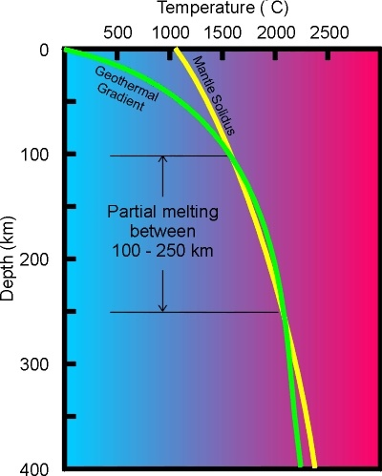
Η περιοχή αυτή έχει ως ταχύτητες των S και Ρ κυμάτων μικρότερες από αυτές που παρατηρούνται στο υλικό που είναι πάνω και κάτω από αυτή τη ζώνη από 80 έως 120 km.
Η πιο πιθανή εξήγηση για την ζώνη αυτήν των χαμηλών ταχυτήτων είναι ότι ο ανώτερος μανδύας φτάνει σε τήξη.
Επειδή το τήγμα που σχηματίζεται από τα περισσότερα υλικά είναι λιγότερο πυκνό από το στερεό, μία αύξηση της πίεσης ευνοεί την στερεά φάση. Η πραγματική θερμοκρασία μέσα στο μανδύα, που αυξάνεται απότομα προς τα κάτω από την επιφάνεια, πρέπει να οριζοντιώνεται σε κάποιο βάθος. Εάν αυτό δεν είναι, οι θερμοκρασίες κάτω από τα 200 km μπορεί να είναι αρκετά υψηλές για να λειώσουν εντελώς το μανδυακό υλικό.
Μεταξύ περίπου 100 και 250km βάθους, η γεωθερμική καμπύλη διακόπτει την καμπύλη πήξεως-τήξεως και κινείται παράλληλα προς αυτήν. Κατά συνέπεια μεταξύ των σημείων διακοπής και στα αντίστοιχα βάθη που δείχνουν, το μανδυακό υλικό (περιδοτίτης) χαρακτηρίζεται από μερική τήξη
.
Στο διάγραμμα που ακολουθεί:
Η πράσινη γραμμή είναι η θερμοκρασία στη Γη ως συνάρτηση του βάθους.
Η κίτρινη γραμμή δείχνει τη θερμοκρασία στην οποία μανδυακά πετρώματα αρχίζουν να λειώνουν.
Να σημειωθεί ότι η πίεση αυξάνει τη θερμοκρασία τήξης του μανδυακού υλικού.

Slide 37
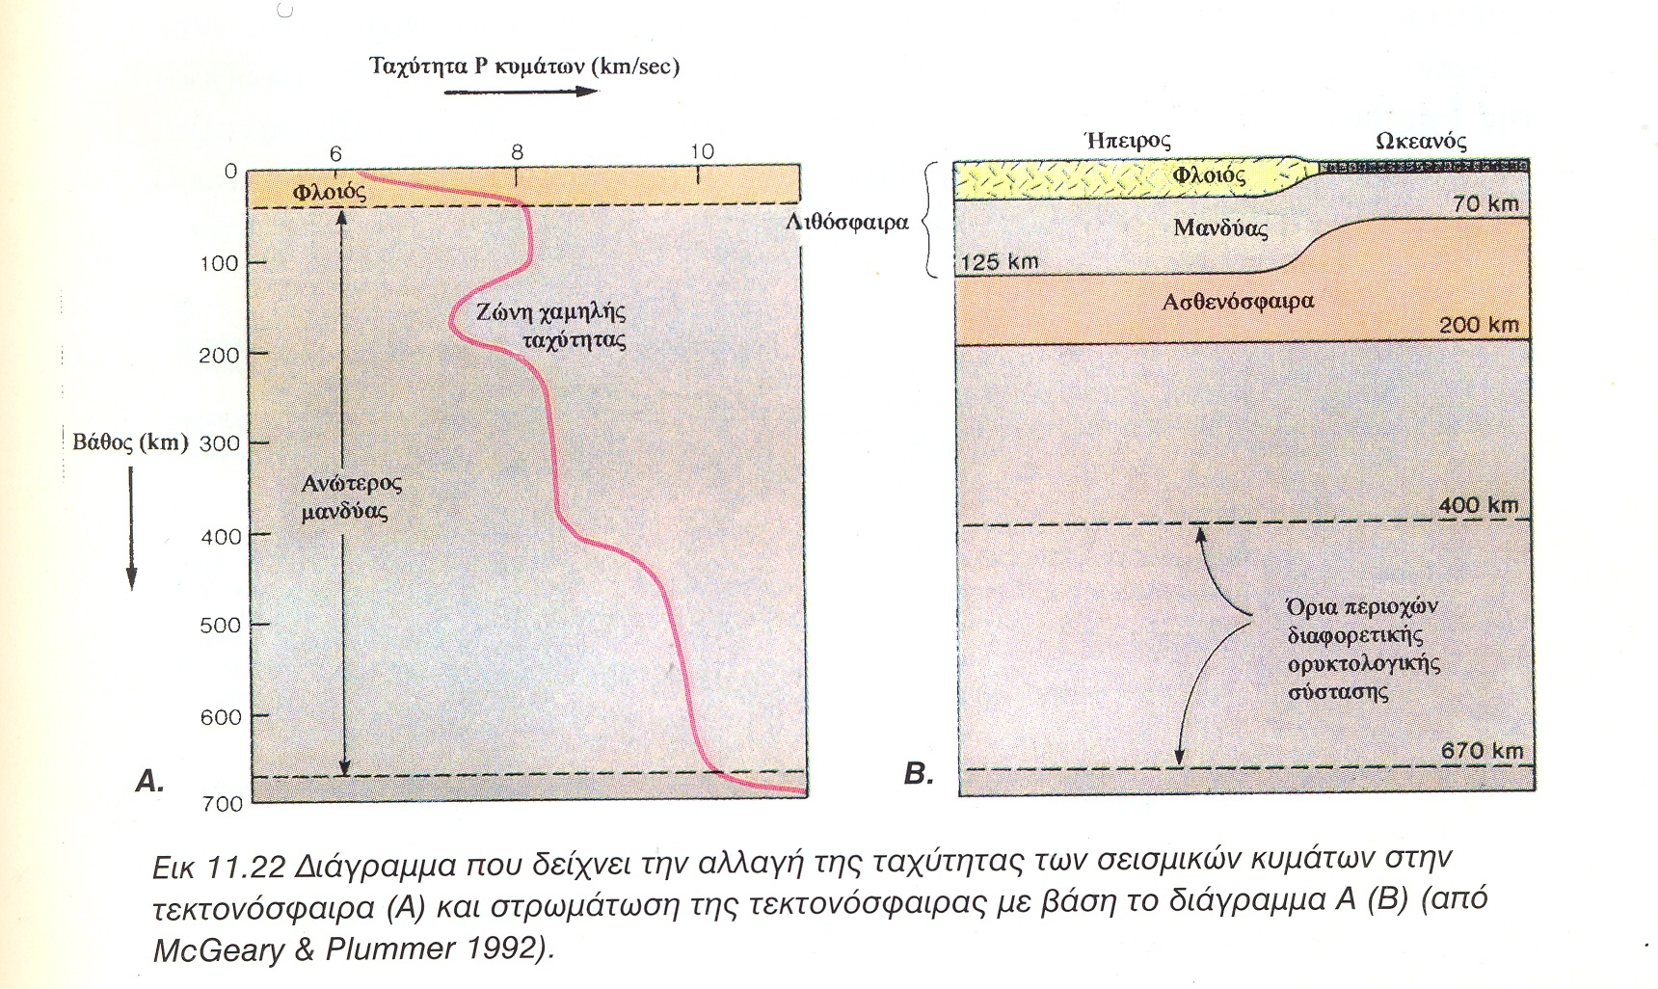
Ο Ανώτερος Μανδύας μαζί με τον φλοιό αποτελούν την Τεκτονόσφαιρα, εκεί που παράγονται οι σεισμοί

Slide 38
Όμως, ο μανδύας επιτρέπει τη μετάδοση S κυμάτων και έτσι πρέπει να είναι το μεγαλύτερο μέρος του στερεός. Έτσι, είναι πιθανό η θερμοκρασία να είναι αρκετά υψηλή για μερική τήξη στα 100 km, και κατόπιν πέφτει χαμηλότερα της θερμοκρασίας τήξεως, ξανά, σε ένα μεγαλύτερο βάθος
μικρές φωλιές από λιωμένο υλικό υπάρχουν διασκορπισμένες μέσα στη μάζα των στερεών ορυκτών που βρίσκονται ως επί το πλείστων πλησίον του σημείου τήξεων των. Τόσο η παρουσία υγρού όσο και το γεγονός της εγγύτητας προς το σημείο τήξεως των στερεών θα ελαττώσει τις σεισμικές ταχύτητες σημαντικά και ιδιαίτερα την ταχύτητα από διάτμηση.
Μία ουσία που εμπεριέχει τήγμα και είναι κοντά στο σημείο τήξεως της είναι πιθανό ότι η ίδια δεν είναι ισχυρή. Όπως θα δούμε αργότερα, η ζώνη αυτή του ανωτέρου μανδύα είναι μία ζώνη στην οποία παίρνει χώρα μία σημαντική ροή και κίνηση.

Slide 39
Η ασυνέχεια Moho
Το επόμενο σεισμικό όριο από την επιφάνεια της γης και προς τα κάτω είναι ένα που αποκαλύφθηκε από τον σεισμολόγο Mohorovicic.
Η Moho συνίσταται από μια ξαφνική αύξηση της ταχύτητας των Ρ κυμάτων από γύρω στα 6.5 km/sec πάνω από αυτή την ασυνέχεια σε περίπου 8km/ sec κάτω από αυτήν. Η αλλαγή στην ταχύτητα των Ρ κυμάτων συνδυάζεται από μία αντίστοιχη αύξηση στη ταχύτητα των S κυμάτων.
Εξ ορισμού, η Moho είναι το όριο μεταξύ του φλοιού και του ανώτερου μανδύα. Η Moho ίσως κατά θέσεις να είναι μία επιφάνεια «συστάσεως» και μπορεί σε άλλες θέσεις να αντιπροσωπεύει μία «φασική αλλαγή». Στις πιο πολλές θέσεις αυτή είναι πιθανά μία επιφάνεια συστάσεως.

Slide 40
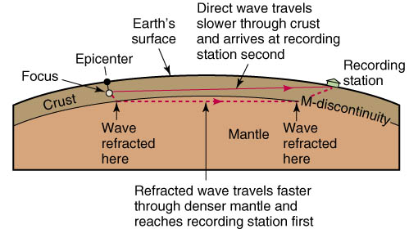
Εικ.18

Slide 41
Ο φλοιός
Σεισμικά ο φλοιός παρουσιάζεται με δύο τουλάχιστον καθαρά διαφορετικούς τύπους. Η παρουσία των ωκεανών και των περιοχών της ξηράς πάνω στην επιφάνεια της γης δεν είναι τυχαία αλλά κάθε ένα από αυτά βρίσκεται πάνω σε ένα διακριτό είδος φλοιού.
Ηπειρωτικό Φλοιό (20-70km, πυκνότητα 2,8gr/cm, SiAl)
Ωκεάνιο Φλοιό (4-7km, πυκνότητα 2,9gr/cm, SiMa)
Όπου έρχονται σε επαφή διαχωρίζονται από την Ασυνέχεια Conrad
Ασυνέχεια Conrad
Ασυνέχεια Mohorovicic

Slide 42
Ωκεάνιος Φλοιός
Περίπου το 65% σε έκταση του φλοιού.
Καλύπτεται κατά μέσο όρο από 4km περίπου νερό. Η γνώση μας βασίζεται κύρια σε θαλάσσια γεωφυσική εργασία και σε τεχνικές θαλάσσιας δειγματοληψίας κάτω από το νερό, και από θραύσματα που διατηρήθηκαν πάνω στη γη.
Κατά θέσεις το εκρηξιγενές δάπεδο του είναι απογυμνωμένο στο θαλασσινό νερό και σε άλλες καλύπτεται από παχύ κάλυμμα ιζημάτων. Μέσο πάχος ιζημάτων περίπου 0.5km.
Κάτω από αυτά, το εκρηξιγενές δάπεδο ξεκινά με ένα στρώμα βασαλτικών ηφαιστειακών πετρωμάτων πάχους περίπου 1.5 km, το σεισμικό στρώμα 2 εξαιτίας της διακριτικής σεισμικής ταχύτητας. Από κάτω το σεισμικό στρώμα 3 περίπου 6 km πάχος που βρίσκεται απευθείας πάνω στη Moho και πάνω από τον μανδύα. Αυτό το κατώτερο στρώμα, διακρίνεται 2 από τη μεγαλύτερη σεισμική ταχύτητα, δεν είναι πολύ καλά γνωστό.

Slide 43
Ηπειρωτικός Φλοιός
Η μέση σύσταση του ωκεάνιου φλοιού είναι βασική και αντιστοιχεί σε βασάλτη ή γάββρο, περιέχει σημαντικές ποσότητες Si και Mg (Sima)
Η στρωματοειδής δομή, του ωκεάνιου φλοιού είναι γενικώς αξιοσημείωτα ομοιόμορφη όπου και αν έχει μελετηθεί.
Ο ηπειρωτικός φλοιός έχει ένα πάχος που ποικίλει από 25 km μέχρι και πάνω από 50 km με μέσο πάχος 35Κm. Το μέσο υψόμετρο πάνω στην ηπειρωτική επιφάνεια είναι 800m περίπου πάνω από την επιφάνεια της θάλασσας, μολονότι η υψηλότερη κορυφή του όρους Everest είναι περισσότερο από 8.8 km.
Η δομή του ηπειρωτικού φλοιού δεν είναι σαφώς απλή και ομοιόμορφη. Το άνω τμήμα, που μπορούμε απευθείας να το παρατηρήσουμε, συνίσταται από ένα περίπλοκο σύμφυρμα ιζηματογενών, εκρηξιγενών και μεταμορφωμένων πετρωμάτων. Το κατώτερο τμήμα του ηπειρωτικού φλοιού αν και λίγο γνωστό, παρατηρήθηκε να έχει υψηλότερες σεισμικές ταχύτητες από το άνω τμήμα. Αυτό μπορεί να αντανακλά μία αλλαγή στη σύσταση ή πρέπει να είναι το αποτέλεσμα των φασικών αλλαγών σε ένα φλοιό με κατά προσέγγιση σταθερή σύσταση.

Slide 44
Ο ωκεάνιος και ηπειρωτικός φλοιός διαφέρουν στο υψόμετρο (ανάγλυφο) στο πάχος και στη δομή. Επίσης, όπως έχει εκτιμηθεί διαφέρουν αξιοσημείωτα και στη σύστασή τους.
Ο ηπειρωτικός φλοιός έχει περισσότερο Si, Al και K και λιγότερο Fe, Mg και Ca από ότι ο ωκεάνιος φλοιός (Sial). Το καθαρό αποτέλεσμα αυτών των διαφορών σύστασης είναι ότι ο ηπειρωτικός φλοιός έχει μάλλον μία ενδιάμεση σύσταση όμοια του ανδεσίτη ή του γρανοδιορίτη παρά τη βασαλτική σύσταση του ωκεάνιου φλοιού.
Η μετάβαση μεταξύ ωκεάνιου και ηπειρωτικού φλοιού είναι επίσης ενδιαφέρουσα. Γενικώς, o ήπειροι δεν τελειώνουν στην ακτογραμμή αλλά εκτείνονται κάτω από το νερό σε αρκετή απόσταση ως αβαθείς ηπειρωτικές υφαλοκρηπίδες.
Έτσι, αν και το νερό καλύπτει το 71% της επιφάνειας της σφαίρας, περίπου το 6% της συνολικής έκτασης συνίσταται από τις ηπειρωτικές υφαλοκρηπίδες. Το υπόλοιπο 65% αφήνεται ως ωκεάνιος φλοιός.
Πέραν του χείλους της ηπειρωτικής υφαλοκρηπίδας είναι η ηπειρωτική κατωφέρεια που οδηγεί σε βαθύτερα νερά, και στη βάση αρκετών ηπειρωτικών κατωφερειών βρίσκεται μία ασθενή ηπειρωτική ανύψωση πάνω στο χείλος της βαθιάς ωκεάνιας λεκάνης.

Slide 45
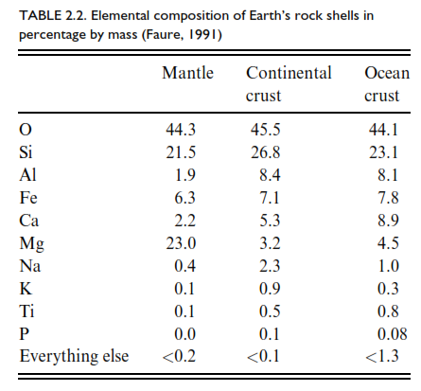

Slide 46
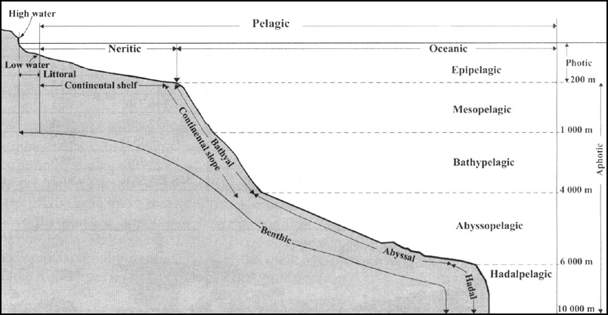
Θαλάσσια περιβάλλοντα
Πελαγική
Υπερπαλιρροιακή
Νηρητική
Ωκεάνια
Φωτική
Υποπαράκτια
Επιπελαγική
Παράκτια
Ηπειρωτική κρηπίδα
Παράκτια
Μεσοπελαγική
Βαθύαλη
Ηπειρωτική κατωφέρεια
Βαθυπελαγική
Αβυσσική
Αφωτική
Αβυσσική πεδιάδα
Αβυσσοπελαγική
Βενθονική
Αδαία ταφρος
Αδαία
Αδαιοπελαγική

Slide 47
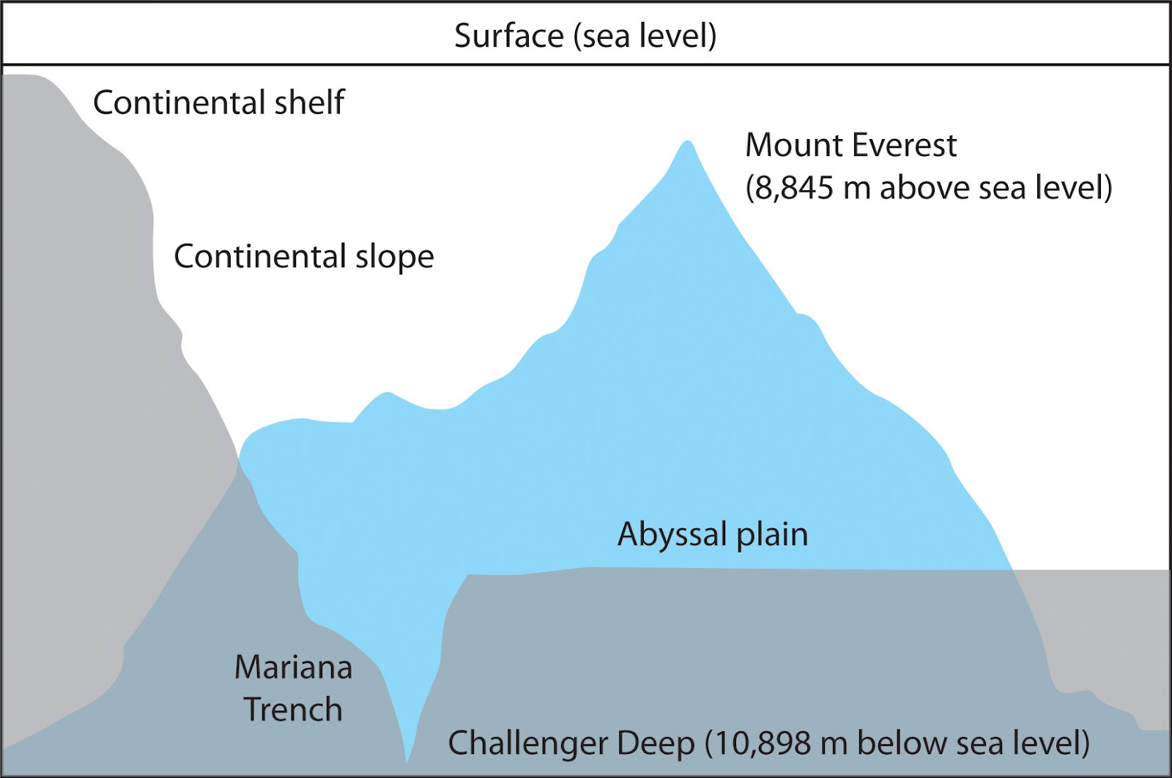

Slide 48
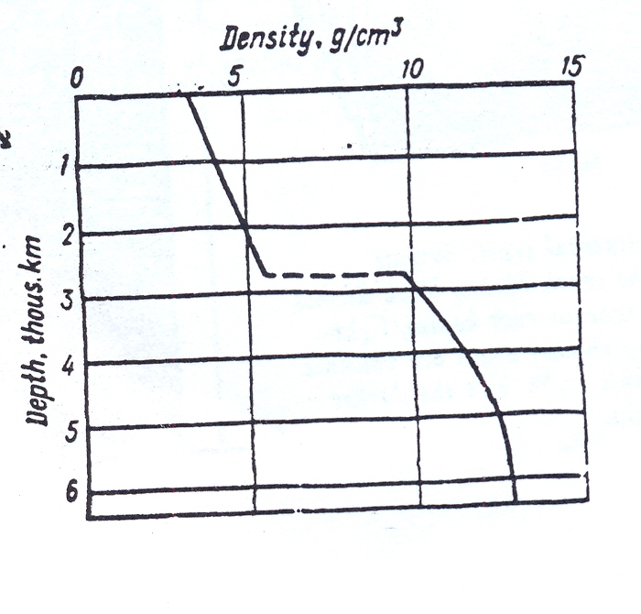
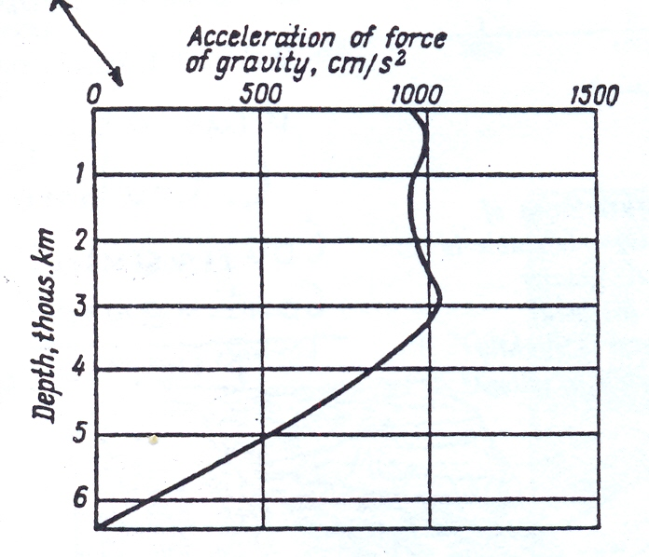
Η πυκνότητα των πετρωμάτων στο εσωτερικό της γης.
Η επιτάχυνση της δύναμης της βαρύτητας στο εσωτερικό της γης.

Slide 49
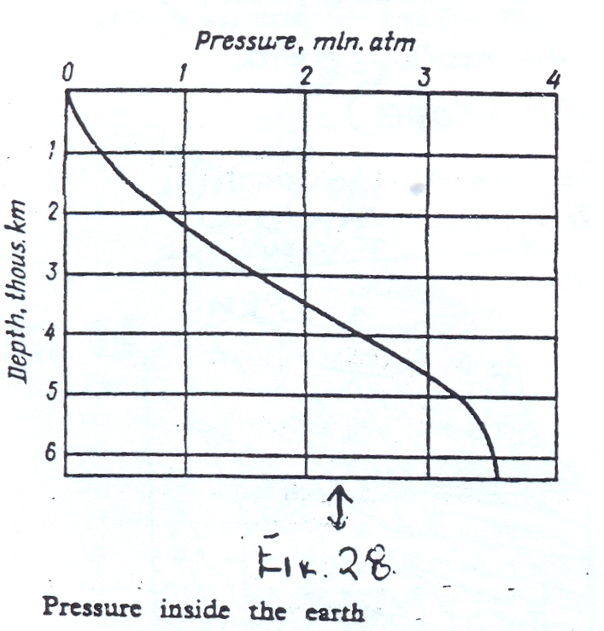

Slide 50
Η θερμοκρασία στο εσωτερικό της γης
Από μετρήσεις που έγιναν σε γεωτρήσεις και σε ορυχεία καταδείχτηκε ότι η θερμοκρασία αυξάνει με το βάθος, με ένα ρυθμό 3^{ο}C κάθε 100 μέτρα. Ο ρυθμός αυτός εισάγει την έννοια της γεωθερμικής βαθμίδας δηλαδή την αλλαγή της θερμοκρασίας σε βαθμούς ανά μονάδα βάθους. Η γεωθερμική αυτή βαθμίδα ποικίλει από θέση σε θέση και αυτό εξαρτάται από τις γεωλογικές συνθήκες στη θέση μέτρησης.
H γεωθερμική βαθμίδα παραμένει λιγότερο ή περισσότερο σταθερή μόνο για τα πρώτα 15 με 20 km.
Σε μεγαλύτερα βάθη η αύξηση της θερμοκρασίας είναι πιο αργή και στη βάση του σιαλικού κελύφους μόλις ψηλότερη των 900⁰C -1000⁰C . Έτσι σε ένα βάθος 100 km η θερμοκρασία μπορεί να είναι περίπου 1300⁰C ενώ αν ίσχυε μέχρι το βάθος αυτό η γεωθερμική βαθμίδα τότε η θερμοκρασία θα έφθανε τους 3.000 ⁰C.
Πολύ δύσκολο είναι το πρόβλημα της θερμοκρασίας των βαθύτερων τμημάτων της γης, περιλαμβανομένου και του πυρήνα.
Στο όριο του πυρήνα, στα 2.900km η θερμοκρασία είναι πιθανά 2000-2500⁰C (αλλά ίσως να είναι ακόμη και 4000⁰C) και μέσα στο κέντρο της γης γύρω στους 2600⁰C. Επιπλέον, τα βαθύτερα τμήματα της γης ίσως ακόμη να θερμαίνονται ενώ τα επιφανειακά στρώματα ίσως έχουν μπει στο στάδιο μιας βραδείας ψύξης.

Slide 51
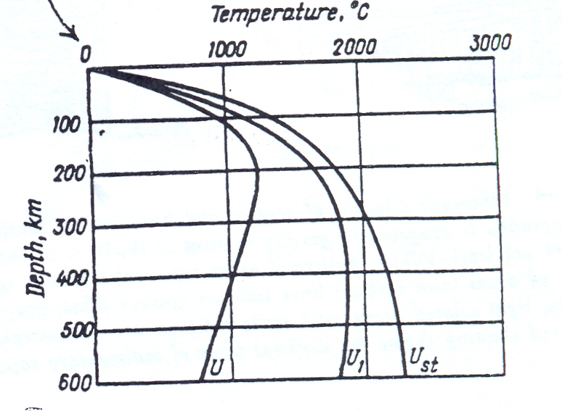
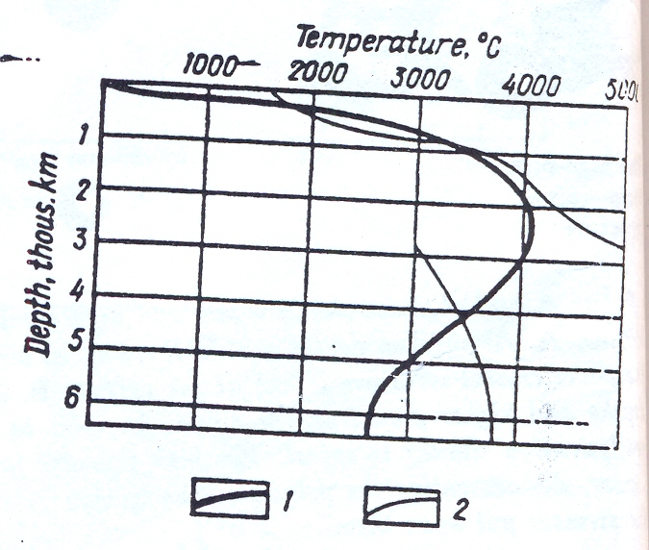
Ταυτόχρονη κατανομής της θερμοκρασίας κατά μήκος της ακτίνας της γης:1. η θερμοκρασία στο εσωτερικό της γης. 2.σημείο τήξεως των πιο συνηθισμένων πετρωμά-των στο εσωτερικό της γης λαμβάνοντας υπόψη τον παράγοντα πίεση.
Η θερμοκρασία στο εσωτερικό της γης στα βάθη από 0 μέχρι 600 km σύμφωνα με διαφορετικές μεθόδους υπολογισμού

